Slide 1

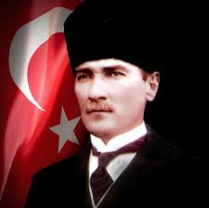
1. SINIF HAYAT BİLGİSİ
ATATÜRK’ÜN
HAYATI

Slide 2
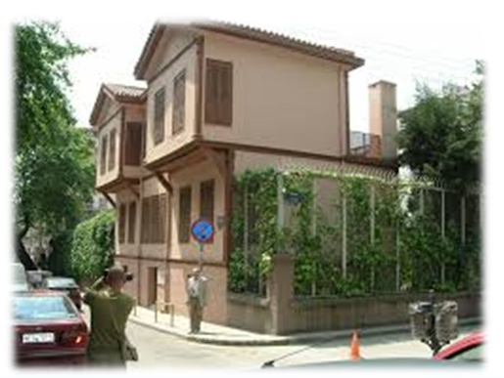
ATATÜRK’ÜN HAYATI
Mustafa Kemal Atatürk,
Şu anda Yunanistan sınırları içinde
kalan Selânik şehrinde doğmuştur.

Slide 3
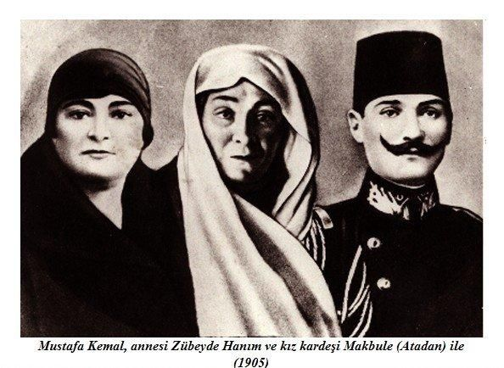
ATATÜRK’ÜN HAYATI
Annesi, Zübeyde Hanım’dır.
Babası, Ali Rıza Bey’dir.
Kız kardeşi, Makbule Hanım’dır.

Slide 4
ATATÜRK’ÜN HAYATI
Okul çağına geldiğinde,
önce annesinin isteği ile
Mahalle Mektebi’ne gitti.
Daha sonra babasının istediği
Şemsi Efendi İlkokulu’na devam etti.

Slide 5
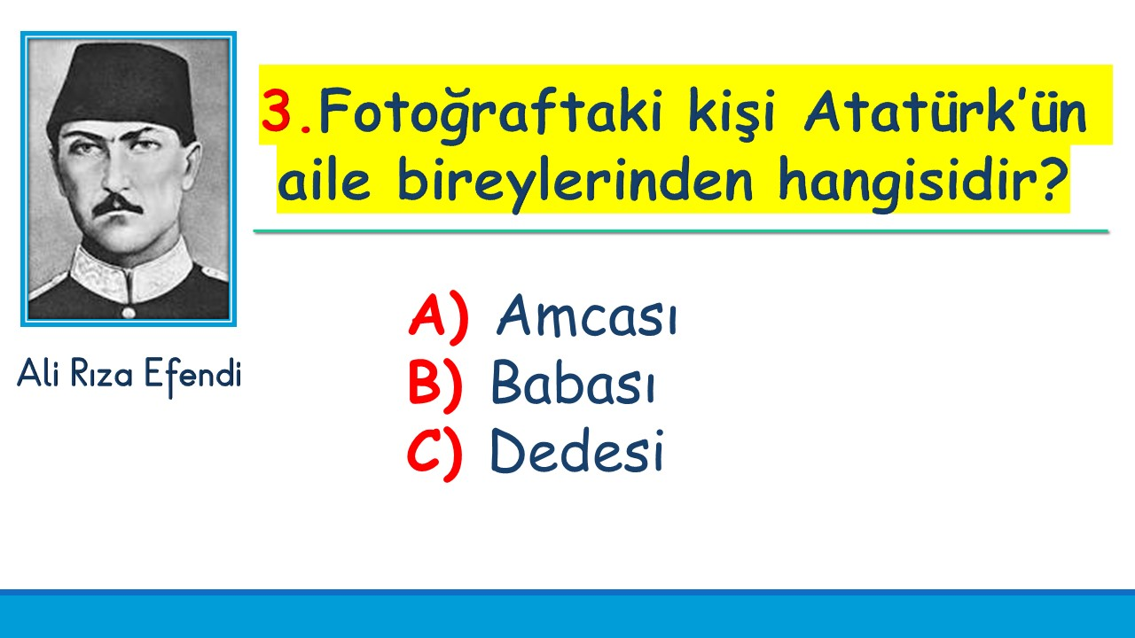
ATATÜRK’ÜN HAYATI
Atatürk daha ilkokuldayken babasını kaybetti.
Atatürk askeri okul sınavını kazandı.
Askerî okul öğrencisi oldu.
Okulda çalışkanlığı nedeniyle
herkes onu seviyordu.

Slide 6

ATATÜRK’ÜN HAYATI
Atatürk çok başarılı ve çalışkan bir öğrenciydi. Matematik öğretmeni onu çok seviyordu. Matematik öğretmenin de adı Mustafa’ydı.

Slide 7

ATATÜRK’ÜN HAYATI
Bir gün ona:
"Senin adın da Mustafa, benim adım da... Arada bir fark bulunmalı. Bundan sonra senin
adın Mustafa Kemal olsun.” dedi.

Slide 8
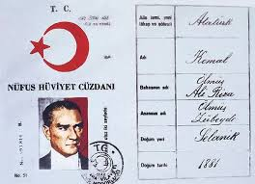
ATATÜRK’ÜN HAYATI
Ona, olgunluk anlamına gelen Kemal adını verdi.
Mustafa, o günden sonra Mustafa Kemal olarak hayatına devam etti.

Slide 9
ATATÜRK’ÜN HAYATI
Mustafa Kemal Atatürk
cumhuriyeti kurdu.
Devrimler yaptı.

Slide 10
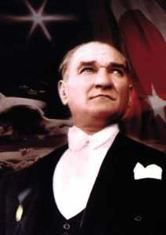
ATATÜRK’ÜN HAYATI
Mustafa
Kemal Atatürk, Kurtuluş Savaşı’nın kazanılmasına
ve ülkemizin kurulmasına
liderlik etmiştir.

Slide 11
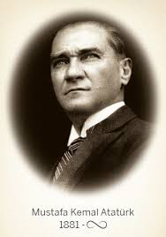
ATATÜRK’ÜN HAYATI
İstanbul’daki
Dolmabahçe Sarayı’nda
10 Kasım 1938 tarihinde
hayata gözlerini kapatmıştır.

Slide 12
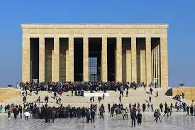
ATATÜRK’ÜN HAYATI
Türk milleti, atasına olan
sevgi ve şükranlarının
göstergesi olarak ona bir
anıt mezar yaptırmıştır.
Anıtkabir, başkentimiz
Ankara’dadır.

Slide 13

ATATÜRK’ÜN HAYATI
Boşluklara uygun kelimeleri yerleştirelim.
Ali Rıza Bey
Mustafa Kemal Atatürk
Selanik
annesi
matematik
Atatürk ............................... şehrinde doğmuştur.
İlk cumhurbaşkanımız ....................................... olmuştur.
Atatürk’ün babasının adı ......................................... dir.
Zübeyde Hanım, Atatürk’ün ………………….…….. dir.
Atatürk’e Kemal ismini …………………….öğretmeni vermiştir.
5.

Slide 14
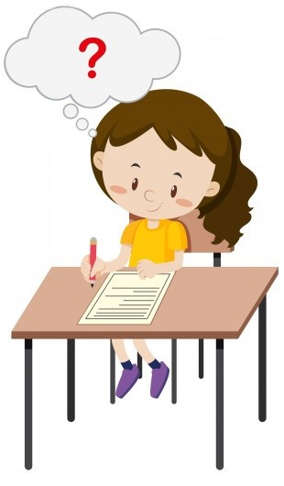
ATATÜRK’ÜN
HAYATI
DEĞERLENDİRME
TESTİ
Çocuklar, bu testi aşağıdaki linkten indirebilirsiniz!

Slide 15
1
DEĞERLENDİRME TESTİ
Atatürk nerede doğmuştur?
A) Ankara
B) Selanik
C) İstanbul

Slide 16
2
DEĞERLENDİRME TESTİ
Fotoğraftaki kişi Atatürk’ün
aile bireylerinden hangisidir?
A) Amcası
B) Babası
C) Dayısı

Slide 17
3
DEĞERLENDİRME TESTİ
Atatürk’e, Kemal ismini
hangi öğretmeni vermiştir?
A) Matematik
B) Türkçe
C) İngilizce

Slide 18
4
DEĞERLENDİRME TESTİ
Atatürk’ün
isminin tamamı hangisidir?
A) Mustafa Ali Atatürk
B) Mustafa Kemal Atatürk
C) Ali Kemal Atatürk

Slide 19
5
DEĞERLENDİRME TESTİ
Atatürk’ün anıt mezarının adı nedir?
A) Anıttürk
B) Anıtata
C) Anıtkabir

Slide 20
6
DEĞERLENDİRME TESTİ
Atatürk’ün portre resmi kaç numaralı çerçevede olmalıdır
A) 1 B) 2 C) 3

Slide 21
7
DEĞERLENDİRME TESTİ
Atatürk hangi okuldayken
babasını kaybetmiştir?
A) Mahalle Mektebi
B) Şemsi Efendi İlkokulu
C) Selanik Askeri Rüştiyesi

Slide 22
8
DEĞERLENDİRME TESTİ
Atatürk hangi bayramı
çocuklara armağan etmiştir?
A) Şeker Bayramı
B) Zafer Bayramı
C) Ulusal Egemenlik ve
Çocuk Bayramı

Slide 23
9
DEĞERLENDİRME TESTİ
İlk cumhurbaşkanımız kimdir?
A) İsmet İnönü
B) Mehmet Âkif Ersoy
C) Mustafa Kemal Atatürk

Slide 24
10
DEĞERLENDİRME TESTİ
Anıtkabir hangi ilimizde bulunmaktadır?
A) İzmir
B) Selanik
C) Ankara

Slide 25
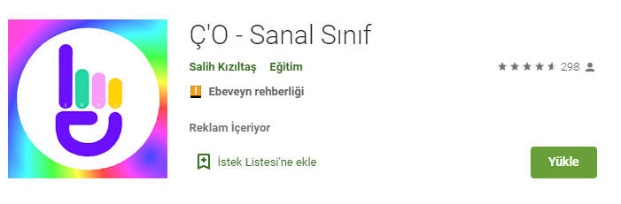

En iyi videolarımızla
Ç’O SANAL SINIF
uygulamasında
ve
www.etkinlikburada.com’ dayız.
Ziyaret etmeyi ve indirmeyi unutmayın!

Slide 26
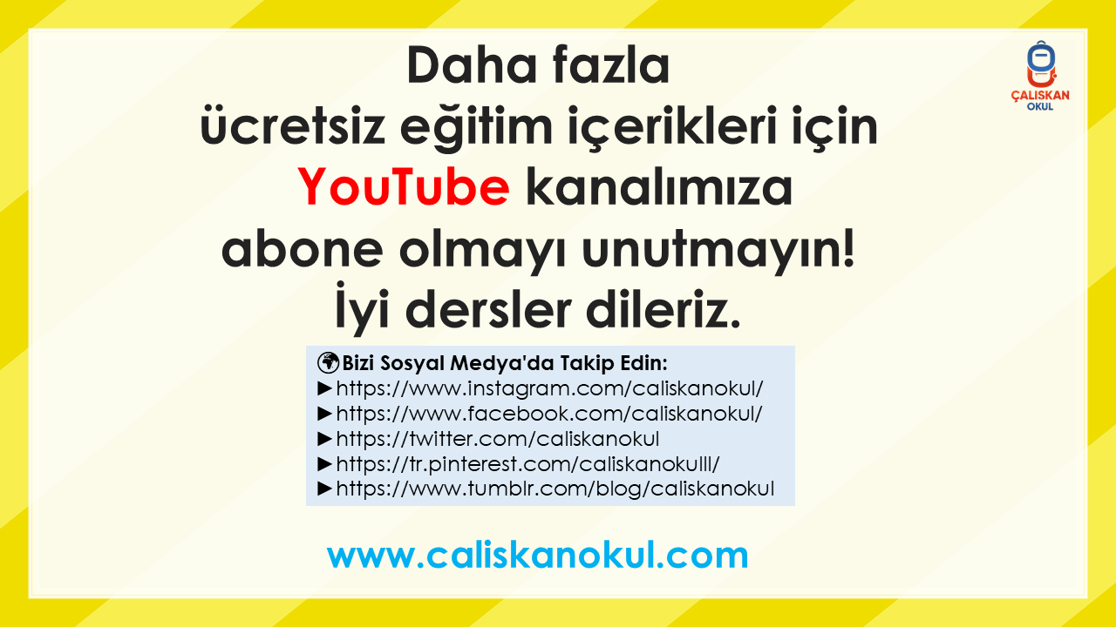
Çözümler
Atatürk’ün Hayatı
videomuzda.

